Slide 1


木兰从军

Slide 2
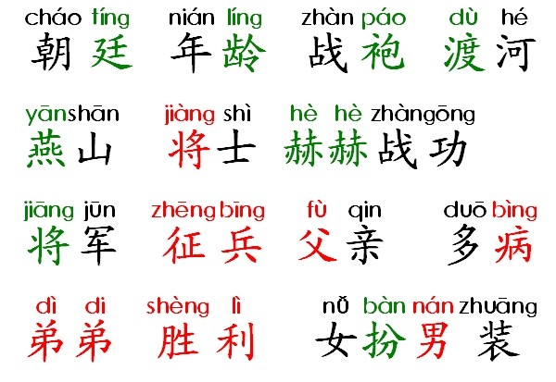

Slide 3
朝廷 年龄 战袍 渡河
燕山 将士 赫赫战功
将军 征兵 父亲 多病
弟弟 胜利 女扮男装

Slide 4
yàn
jiàng
燕
将
yān
jiāng

Slide 5
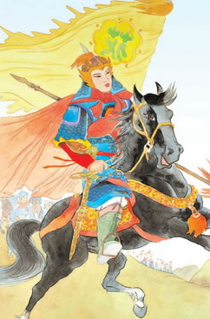
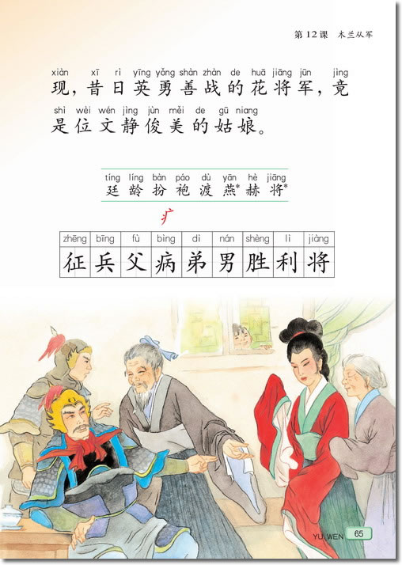
花木兰
英勇善战的将军
文静俊美的姑娘

Slide 6
女扮男装 替父从军

Slide 7
女英雄
我国古代有一位女英雄，名叫花木兰。
☺花木兰是_____________________
我国古代的一位女英雄

Slide 8
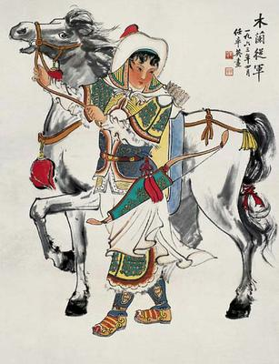
我心目中的英雄是 ，
因为 。

Slide 9
那时候，北方经常发生战争。一天，朝廷下达了紧急征兵的文书。
爱国！

Slide 10
木兰见到上面有父亲的名字，焦急万分。她想：父亲年老多病，难以出征；弟弟又小，还不够当兵的年龄。
爱家！

Slide 11
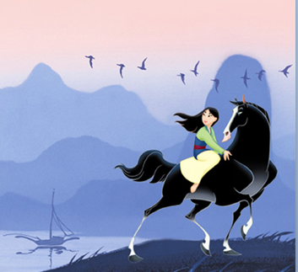
自己理应为国为家分忧。她说服了家人，女扮男装，替父从军。
理应
说服

Slide 12
母亲：木兰，你是一个女孩子，怎么能去当兵呢？被人家知道了是要被杀头的。
木兰：

Slide 13
母亲：木兰，你是一个女孩子，怎么能去当兵呢？被人家知道了是要被杀头的。
木兰：
父亲：木兰，打仗多危险，你一个女孩子怎么让人放心，还是我去吧！
木兰：

Slide 14
母亲：木兰，你是一个女孩子，怎么能去当兵呢？被人家知道了是要被杀头的。
木兰：
父亲：木兰，打仗多危险，你一个女孩子怎么让人放心，还是我去吧！
木兰：
弟弟：姐姐，让我去吧！
木兰：

Slide 15
木兰告别了亲人，披战袍跨骏马，渡黄河，过燕山，来到了前线。在多年征战中，她为国立下了赫赫战功。

Slide 16
披战袍，跨骏马，渡黄河，
过燕山，来到了前线。

Slide 17
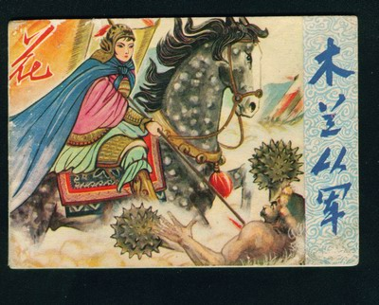
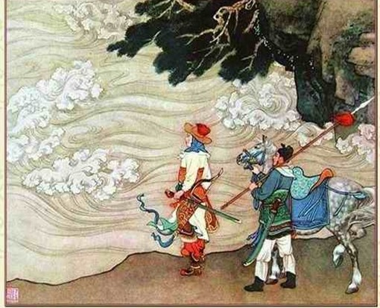
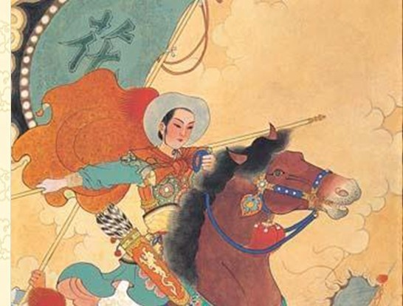
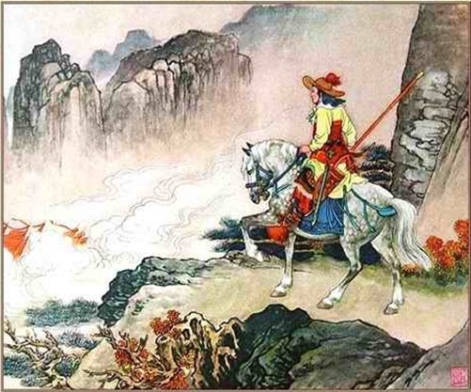
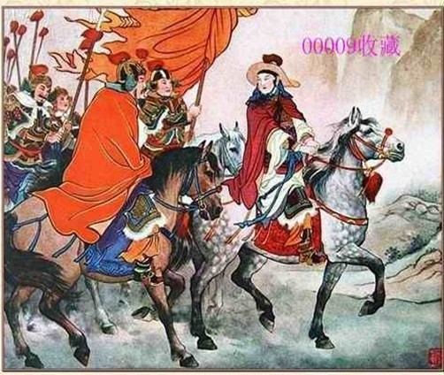
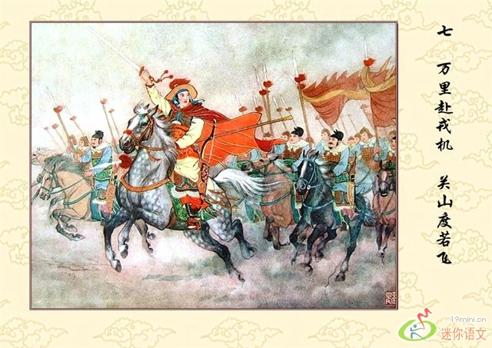
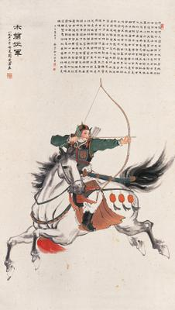

Slide 18
木兰告别了亲人，披战袍跨骏马，渡黄河，过燕山，来到了前线。在多年征战中，她为国立下了赫赫战功。

Slide 19

花木兰是英雄，因为
她 。
（ ）的花木兰

Slide 20
木兰胜利回乡后，脱下了战袍，穿上了心爱的女装。

Slide 21
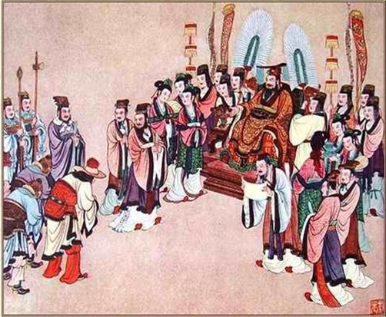
辞官

Slide 22
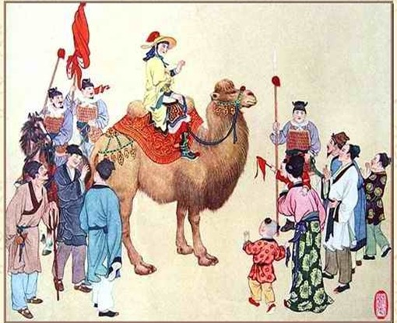
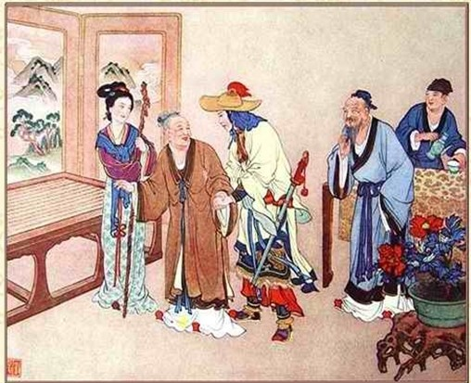
回乡

Slide 23
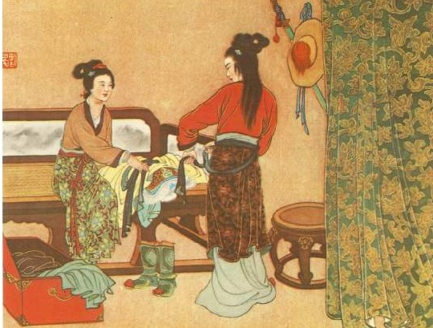
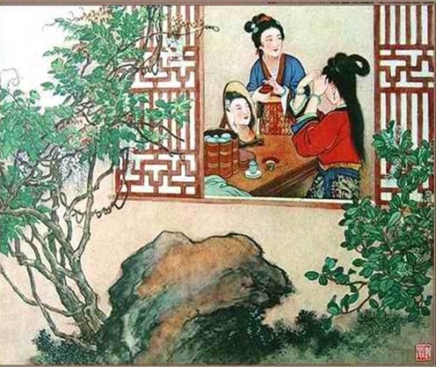
脱下战袍，穿上女装

Slide 24
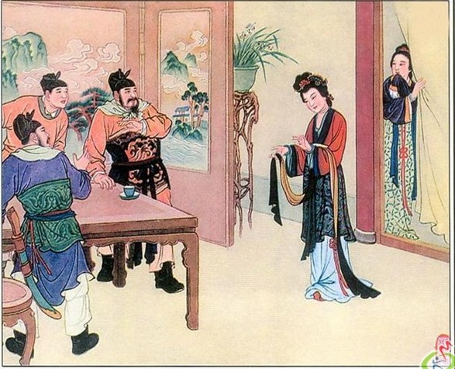
将士们前来探望她，这才惊讶地发现，昔日英勇善战的花将军，竟是位文静俊美的姑娘。

Slide 25
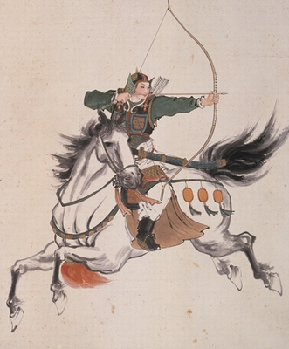
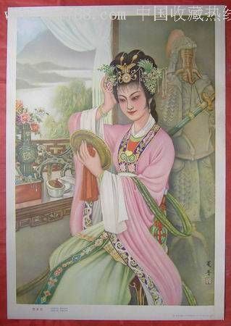
（ ） 的花木兰
（ ） 的花木兰
英勇善战
文静俊美

Slide 26
木兰胜利回乡后，脱下了战袍，穿上了心爱的女装。将士们前来探望她，这才惊讶的发现，昔日英勇善战的花将军，竟是位文静俊美的姑娘。

Slide 27

jiàng
将士
将领
麻将
将
jiāng
将来
将军
将要

Slide 28
病
生病
病重
多病

Slide 29
父
父母
父亲
父爱

Slide 30
男
男生
男性
男人

Slide 31
利
胜利
利益
利润

Slide 32
兵
当兵
士兵
女兵

Slide 33
弟
弟弟
表弟
小弟

Slide 34
征
征兵
征集
征收

Slide 35
胜
胜利
胜任
胜负

